Slide 1
















Schulungsunterlagen der
AG RDA
Vertretungen der Öffentlichen Bibliotheken

Slide 2
Zusammenstellungen: analytische und hierarchische Beschreibung
Modul 5A.02.02

Slide 3
Inhalt
Allgemeine Aspekte von Zusammenstellungen
  Arten von Zusammenstellungen
  Arten der Beschreibung
  In der Manifestation verkörpertes Werk
  Beziehungskennzeichnungen Zusammenstellender/Herausgeber
Analytische und hierarchische Beschreibung von Zusammenstellungen
  Teile von monografischen Zusammenstellungen
    Werke einer / Werke verschiedener Personen einer Familie oder Körperschaft
      mit übergeordnetem Titel
      ohne übergeordneten Titel
  Teile von fortlaufenden Zusammenstellungen
  Einzelbeiträge im Bereich AV-Materialien

Slide 4
Arten von Zusammenstellungen
Zusammenstellungen von Werken von einer Person, einer Familie oder einer Körperschaft
  Mit übergeordnetem Titel
  Ohne übergeordneten Titel
Zusammenstellungen von Werken verschiedener Personen, Familien oder Körperschaften
  Mit übergeordnetem Titel
  Ohne übergeordneten Titel

Slide 5
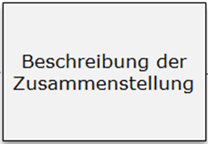
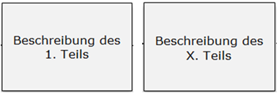
Arten der Beschreibung -1-
Umfassende Beschreibung (RDA 1.5.2)
Analytische Beschreibung (RDA 1.5.3)

Slide 6
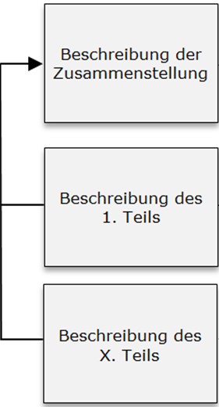
Arten der Beschreibung -2-
Hierarchische Beschreibung (RDA 1.5.4)

Slide 7
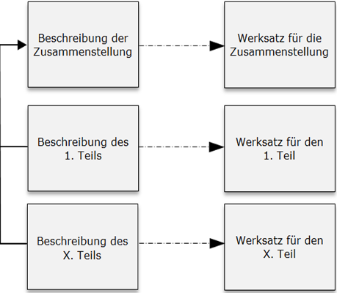
In der Manifestation verkörpertes Werk (RDA 17.8)
Besonderheit bei Zusammenstellungen: In einer Manifestation sind mehrere Werke verkörpert
  Werk der Zusammenstellung selbst
  Teilwerke, die in der Zusammenstellung enthalten sind

Slide 8
Zusammenstellender oder Herausgeber
Beziehungskennzeichnung Zusammenstellender (RDA I.2.1)
  Schaffung eines neuen Werks durch Zusammentragen, Editieren usw.
  Beispiele: eine Bibliografie, ein Verzeichnis
Beziehungskennzeichnung Herausgeber (RDA I.3.1)
  Auswählen und Zusammenstellen von Werken oder Teilen von Werken anderer geistiger Schöpfer
  Beispiel: Aufsatzband mit Beiträgen verschiedener Verfasser

Slide 9
Analytische und Hierarchische Beschreibung – Grundsätzliches I
Beschreibung erfolgt ausgehend vom Teil
Verwendet bei
  Aufsatzkatalogisierung
  Katalogisierung von Einzelbeiträgen aus Sammelwerken oder Sammlungen von Schriften eines Autors
  Einzelbeiträgen im Bereich Audivisuelle Materialien
Entscheidung, welche Teile analytisch beschrieben werden fällt in das Ermessen der erschließenden Institution
9

Slide 10
Analytische Beschreibung – Grundsätzliches
rein analytische Beschreibung (1.5.3):
  es wird nur der Teil beschrieben, z.B. ein Beitrag aus einer Zeitschrift
  Elemente der größeren Ressource werden nur angegeben, wenn sie für die Beschreibung des Teils notwendig sind, z.B. Erscheinungsjahr; Medientyp, Datenträgertyp; sie gelten für alle Teile gleichermaßen
  der Bezug zur größeren Ressource kann als Beziehung zu einem Werk (RDA 25.1) oder einer Manifestation (RDA 27.1) ausgedrückt werden
10

Slide 11
Hierarchische Beschreibung – Grundsätzliches
hierarchische Beschreibung (1.5.4):
  es wird der Teil analytisch beschrieben
  es wird die größere Ressource umfassend beschrieben (z.B. die Zeitschrift, die Sammlung von Schriften eines Autors)
  dies erfolgt i.d.R. formattechnisch in zwei getrennten Beschreibungen, die über einen Identifikator in Bezug zueinander gesetzt werden
  die Beziehung zur größeren Ressource erfolgt nach RDA 27.1 als „In Beziehung stehende Manifestation, Beziehungskennzeichnung J4.4 „Enthalten in“
  die hierarchische Beschreibung gilt somit als eine Beschreibung
  Welche Standardelemente mindestens in der umfassenden Beschreibung des Ganzen und welche mindestens in der analytischen Beschreibung des Teils angegeben werden müssen, wird in der Standardelemente-Tabelle für die hierarchische Beschreibung von Zusammenstellungen vorgeschlagen (Tabelle verankert in der D-A-CH AWR zu 1.5.4 oder im RDA-Info-Wiki unter RDA – Regelwerk – Arbeitshilfen)
11

Slide 12
Hierarchische Beschreibung –
Emfehlung Nachnutzung
hierarchische Beschreibung (1.5.4):
  Eine nach 1.5.2. erstellte umfassende Beschreibung einer Zusammenstellung und die nach 1.5.3 erfassten analytischen Beschreibungen ihrer Teile dürfen zu einer hierarchischen Beschreibung nach 1.5.4 zusammengefügt werden.
  Beispielsweise kann in einer Verbundumgebung eine nach 1.5.4 erstellte umfassende Beschreibung einer Zusammenstellung nachgenutzt werden, um die darin enthaltenen Beiträge zusätzlich analytisch zu beschreiben.
12

Slide 13
Allgemeine Hinweise zu den Beispielen
In den Beispielen wird im Wesentlichen auf die analytische Beschreibung der Teile eingegangen
Schulungsunterlagen zur Erstellung der umfassenden Beschreibung, die im Rahmen der hierarchischen Beschreibung erstellt oder nachgenutzt wird, finden sich in Modul 5A Zusammenstellungen – Umfassende Beschreibung
Für die analytische Beschreibung eines Teils ist es nicht relevant, ob es sich um eine Zusammenstellung von Werken einer oder mehrere Personen handelt oder ob die Zusammenstellung einen überordneten Titel hat oder nicht. Die Anordnung der Beispiele folgt dennoch dem Aufbau der Schulungsunterlagen von Modul 5A Zusammenstellung – Umfassende Beschreibung
13

Slide 14
Beschreibung Teile von monografischen Zusammenstellungen
hierunter fallen:
  Beiträge in Sammelwerken/Herausgeberschriften
  Beiträge in Sammlungen von Schriften eines Autors

Slide 15
Zusammenstellung von Werken von einem geistigen Schöpfer mit übergeordnetem Titel
Die folgenden zwei Folien veranschaulichen die analytische Beschreibung des 1. Teils
Es werden alle Elemente vollständig ausgeführt. Die Beschreibung der weiteren Teile erfolgt parallel und wird hier nicht weiter ausgearbeitet
15

Slide 16

Ein geistige Schöpfer, übergeordneter Titel –
Teil analytisch
Aleph | RDA | Element | Erfassung
331 | 2.3.2 | Haupttitel | $a <<Der>> Process
359 | 2.4.2 | Verantwortlich-keitsangabe | $a Franz Kafka
595 | 2.8.6 | Erscheinungs-datum | $a 2007
051 Pos.0 | 2.13 | Erscheinungs-weise | a (Einzelne Einheit → unselbstständig erschienenes Werk)
061 | 3.2 | Medientyp | $b n (ohne Hilfsmittel zu benutzen)
062 | 3.3 | Datenträgertyp | $a nc (Band)
596 | 3.4 | Umfang | Seite 5-253
=303 | 6.2.2 | Bevorzugter Titel des Werkes | Der Prozess
060 | 6.9 | Inhaltstyp | $b txt (Text)
037b | 6.11 | Sprache der Expression | $a ger
Beispiel 1
Enthält 3 Romane
von Franz Kafka

Slide 17
Ein geistige Schöpfer, übergeordneter Titel –
Teil Forts.
Aleph | RDA | Element | Erfassung
303 | 17.8 | In der Manifestation verkörpertes Werk | $p Kafka, Franz $d 1883-1924 $t <<Der>> Prozess $9 GND-IDNR
100 | 19.2 | Geistiger Schöpfer | $p Kafka, Franz $d 1883-1924 $9 GND-IDNR
 | 18.5 | Beziehungs-kennzeichnung | $4 aut (Verfasser)
590 | 27.1 | In Beziehung stehende Manifestation im ISBD-Format oder Identifikator, z.B. ISBN | $a Romane
591 |  |  | $a Franz Kafka
594 |  |  | $a Düsseldorf
599c |  |  | $a 978-3-05453-0
 | 24.5 | Beziehungs-kennzeichnung (nach Anhang J.4.4) | Enthalten in
Beispiel 1
Enthält 3 Romane von Franz Kafka
17

Slide 18
Zusammenstellung von Werken von einem geistigen Schöpfer mit übergeordnetem Titel
Die folgenden drei Folien veranschaulichen eine innerhalb der hierarchischen Beschreibung neu erstellte umfassende Beschreibung.
18

Slide 19
Ein geistige Schöpfer, übergeordneter Titel – umfassend
Aleph | RDA | Element | Erfassung
331 | 2.3.2 | Haupttitel | $a Romane
359 | 2.4.2 | Verantwortlich-keitsangabe | $a Franz Kafka_;_ herausgegeben und mit einem Nachwort versehen von Dieter Lamping; mit Anmerkungen, Kommentar und Zeittafel von Sandra Poppe
 | 2.4.2 | Verantwortlich-keitsangabe
419_ | 2.8.2 | Erscheinungsort | $a Düsseldorf
 | 2.8.4 | Verlagsname | $b Artemis & Winkler
 | 2.8.6 | Erscheinungs-datum | $c 2007
051 Pos.0 | 2.13 | Erscheinungs-weise | m (Einzelne Einheit)
Beispiel 1
Enthält 3 Romane von Franz Kafka
19

Slide 20
Ein geistige Schöpfer, übergeordneter Titel – umfassend, Forts.
Beispiel 1
Aleph | RDA | Element | Erfassung
540a | 2.15 | Identifikator für die Manifestation | $a 978-3-05453-0
061 | 3.2 | Medientyp | $b n (ohne Hilfsmittel zu benutzen)
062 | 3.3 | Datenträgertyp | $b nc (Band)
433 | 3.4 | Umfang | $a 1039 Seiten
=303 | 6.2.2 | Bevorzugter Titel des Werkes | Romane
060 | 6.9 | Inhaltstyp | $b txt (Text)
037b | 6.11 | Sprache der Expression | $a ger
Enthält 3 Romane von Franz Kafka
20

Slide 21
Ein geistige Schöpfer, übergeordneter Titel – umfassend, Forts.
Beispiel 1
Aleph | RDA | Element | Erfassung
303 | 17.8 | In der Manifestation verkörpertes Werk | $p Kafka, Franz $d 1883-1924 $t Romane $9 GND-IDN
100 | 19.2 | Geistiger Schöpfer | $p Kafka, Franz $d 1883-1924 $9 GND-IDN
 | 18.5 | Beziehungs-kennzeichnung | $4 aut (Verfasser)
104b | 20.2 | Mitwirkender | $p Lamping, Dieter $d 1954- $9 GND-IDN
 | 18.5 | Beziehungs-kennzeichnung | $4 edt (Herausgeber)
108b | 20.2 | Mitwirkender | $p Poppe, Sandra $9 GND-IDN
 | 18.5 | Beziehungs-kennzeichnung | $4 edt (Herausgeber)
Enthält 3 Romane von Franz Kafka
21

Slide 22
Hinweis zu den weitere Beispiele
Bei den weiteren Beispielen werden teilweise nur noch die für die Darstellung des Sachverhalts wichtigen Elemente aufgeführt.
Die vollständigen Beispiele können Sie in der Textversion zu dieser Powerpoint-Schulung finden oder in der Beispielsammlung der AG RDA im RDA Info-Wiki.
22

Slide 23
Zusammenstellung von Werken von einem geistigen Schöpfer ohne übergeordnetem Titel
Die folgenden zwei Folien veranschaulichen die analytische Beschreibung des 1. Teils
Die Beschreibung der weiteren Teile erfolgt parallel und wird hier nicht weiter ausgearbeitet
23

Slide 24

Ein geistige Schöpfer, ohne übergeordn. Titel –
Teil analytisch
Aleph | RDA | Element | Erfassung
331 | 2.3.2 | Haupttitel | $a Feuergesicht
359 | 2.4.2 | Verantwortlich-keitsangabe | $a Marius von Mayenburg
595 | 2.8.6 | Erscheinungs-datum | $a 2000
051 Pos.0 | 2.13 | Erscheinungs-weise | a (Einzelne Einheit → unselbstständig erschienenes Werk)
061 | 3.2 | Medientyp | $b n (ohne Hilfsmittel zu benutzen)
062 | 3.3 | Datenträgertyp | $b n (ohne Hilfsmittel zu benutzen)
596 | 3.4 | Umfang | $a Seite 7-69
=331 | 6.2.2 | Bevorzugter Titel des Werkes | Feuergesicht
060 | 6.9 | Inhaltstyp | $b txt (Text)
037b | 6.11 | Sprache der Expression | $a ger
Beispiel 2
Enthält 2 Theater-stücke von Marius Mayenburg
24

Slide 25
Ein geistige Schöpfer, ohne übergeordn. Titel –
Teil Forts.
Aleph | RDA | Element | Erfassung
=100 =331 | 17.8 | In der Manifestation verkörpertes Werk | Mayenburg, Marius von, 1972-. Feuergesicht
100 | 19.2 | Geistiger Schöpfer | $p Mayenburg, Marius von $d 1972- $9 GND-IDN
 | 18.5 | Beziehungs-kennzeichnung | $4 aut (Verfasser)
590 | 27.1 | In Beziehung stehende Manifestation im ISBD-Format oder Identifikator, z.B. ISBN | $a Feuergesicht ; Parasiten
 |  |  | $a Marius von Mayenburg
591
 |  |  | $a Frankfurt am Main
594
 |  |  | $a 3-88661-224-4
599c
 | 24.5 | Beziehungskenn-zeichnung (nach Anhang J.4.4) | Enthalten in
Beispiel 2
Enthält 2 Theater-stücke von Marius Mayenburg
25

Slide 26
Zusammenstellung von Werken von einem geistigen Schöpfer ohne übergeordnetem Titel
Die folgenden drei Folien veranschaulichen eine innerhalb der hierarchischen Beschreibung neu erstellte umfassende Beschreibung.
26

Slide 27
Ein geistige Schöpfer, ohne übergeordn. Titel – umfassend
Beispiel 2
Aleph | RDA | Element | Erfassung
331 | 2.3.2 | Haupttitel | $a Feuergesicht
362 |  | Haupttitel (des 2. Teils) | $a Parasiten
365 |  | Titelzusatz (für beide Teile) | $a zwei Stücke
369 |  | Verantwortlich-keitsangabe (für beide Teile) | $a Marius von Mayenburg
Enthält 2 Theater-stücke von Marius Mayenburg
27

Slide 28
Ein geistige Schöpfer, ohne übergeordn.Titel – umfassend, Forts.
Beispiel 2
Aleph | RDA | Element | Erfassung
419_ | 2.8.2 | Erscheinungsort | $a Frankfurt am Main
 | 2.8.4 | Verlagsname | $b Verlag der Autoren
 | 2.8.6 | Erscheinungs-datum | $c 2000
451 | 2.12.2 | Haupttitel der Reihe | $a Henschel-Schauspiel
051 Pos.0 | 2.13 | Erscheinungs-weise | a (Einzelne Einheit → unselbstständig erschienenes Werk)
540a | 2.15 | Identifikator für die Manifestation | $a 3-88661-224-4
061 | 3.2 | Medientyp | $b n (ohne Hilfsmittel zu benutzen)
062 | 3.3 | Datenträgertyp | $b nc (Band)
Enthält 2 Theater-stücke von Marius Mayenburg
28

Slide 29
Ein geistige Schöpfer, ohne übergeordneten Titel –umfassend, Forts.
Beispiel 2
Aleph | RDA | Element | Erfassung
433 | 3.4 | Umfang | $a 130 Seiten
=331 | 6.2.2 | Bevorzugter Titel des Werkes | Feuergesicht
=362 | 6.2.2 | Bevorzugter Titel des Werkes | Parasiten
=100 =331 | 17.8 | In der Manifestation verkörpertes Werk | Mayenburg, Marius von, 1972-. Feuergesicht
100 | 19.2 | Geistiger Schöpfer | $p Mayenburg, Marius von $d 1972- $9 GND-IDN
 | 18.5 | Beziehungskenn-zeichnung | $4 aut (Verfasser)
Enthält 2 Theater-stücke von Marius Mayenburg
29

Slide 30
Zusammenstellung von Werken von mehreren geistigen Schöpfer mit übergeordnetem Titel
Alle relevanten Aspekte wurden in den Beispielen für Zusammenstellung von Werken eines geistigen Schöpfers erläutert
Ausgearbeitete Beispiele können Sie in der Textversion zu dieser Powerpoint-Schulung finden oder in der Beispielsammlung der AG RDA im RDA Info-Wiki.
30

Slide 31
Zusammenstellung von Werken von mehreren geistigen Schöpfer ohne übergeordneten Titel
Alle relevanten Aspekte wurden in den Beispielen für Zusammenstellung von Werken eines geistigen Schöpfers erläutert
Ausgearbeitete Beispiele können Sie in der Textversion zu dieser Powerpoint-Schulung finden oder in der Beispielsammlung der AG RDA im RDA Info-Wiki.
31

Slide 32
Beschreibung Teile von fortlaufenden Zusammenstellungen
hierunter fallen:
  Aufsätze in Zeitschriften / Zeitschriftenheften
  Rezensionen in Zeitschriften / Zeitschriftenheften
32

Slide 33
Beschreibung eines Aufsatzes in einer Zeitschrift
Die folgenden zwei Folien veranschaulichen die analytische Beschreibung eines Aufsatzes
Die hierarchische Beschreibung setzt die analytischen Beschreibungen der Teile und die umfassende Beschreibung der Zusammenstellung über einen Identifikator in 27.1. (z. B. ISSN oder ID-Nr. des Datensatzes) zusammen. Ob der Aufsatz mit dem Zeitschriftenheft oder der Zeitschrift verlinkt wird, ist abhängig von der Umsetzung im jeweiligen System.
33

Slide 34
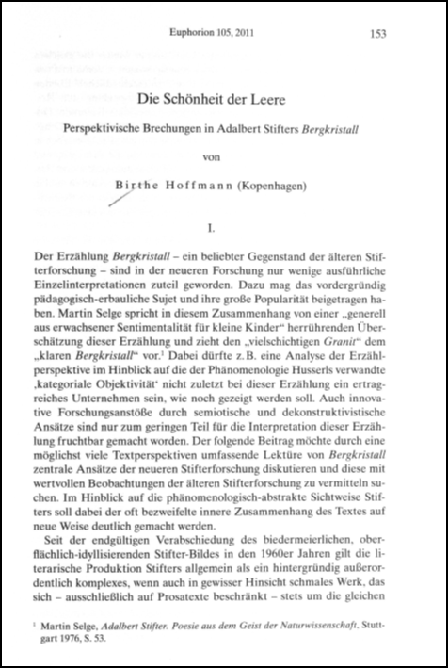
Beschreibung eines Aufsatzes in einer Zeitschrift
Aleph | RDA | Element | Erfassung
331 | 2.3.2 | Haupttitel | $a Schönheit der Leere
335 | 2.3.4 | Titelzusatz | $a perspektivische Brechungen in Adalbert Stifters ″Bergkristall″
359 | 2.4.2 | Verantwortlich-keitsangabe | $a von Birthe Hoffmann
595 | 2.8.6 | Erscheinungs-datum | $a 2011
501 Pos.0 | 2.13 | Erscheinungs-weise | a (Einzelne Einheit → unselbstständig erschienenes Werk)
061 | 3.2 | Medientyp | $b n (ohne Hilfsmittel zu benutzen)
062 | 3.3 | Datenträgertyp | $b nc (Band)
596 | 3.4 | Umfang | $a Seite 153-185
=331 | 6.2.2 | Bevorzugter Titel des Werkes | Schönheit der Leere
060 | 6.9 | Inhaltstyp | $b txt (Text)
Beispiel 3
Aufsatz in Euphorion. Zeitschrift für Literatur-geschichte 105. Band, Heft 2, 2011
34

Slide 35
Beschreibung eines Aufsatzes in einer Zeitschrift, Forts.
Beispiel 3
Aleph | RDA | Element | Erfassung
037b | 6.11 | Sprache der Expression | $a ger
=100 =331 | 17.8 | In der Manifestation verkörpertes Werk | Hoffmann, Birthe. Schönheit der Leere
100 | 19.2 | Geistiger Schöpfer | $p Hoffmann, Birthe $9 GND-IDN
 | 18.5 | Beziehungs-kennzeichnung | $4 aut (Verfasser)
590 | 27.1 | In Beziehung stehende Manifestation im ISBD-Format oder Identifikator, z.B. ISSN | $a Euphorion
594 |  |  | $a Heidelberg
in 596 |  |  | $a 105. Band, Heft 2 (2011),_Seite 153-185
 | 24.5 | Beziehungs-kennzeichnung (nach Anhang J.4.4) | Enthalten in
Aufsatz in Euphorion. Zeitschrift für Literatur-geschichte 105. Band, Heft 2, 2011
35

Slide 36
Beschreibung einer Rezension in einer Zeitschrift
Die folgenden drei Folien veranschaulichen die analytische Beschreibung einer Rezension
Die hierarchische Beschreibung setzt die analytischen Beschreibungen der Teile und die umfassende Beschreibung der Zusammenstellung über einen Identifikator in 27.1. (z.B. ISSN oder ID-Nr. des Datensatzes) zusammen. Ob der Aufsatz mit dem Zeitschriftenheft oder der Zeitschrift verlinkt wird, ist abhängig von der Umsetzung im jeweiligen System.
Die formattechnische Anzeige der Rezension in der Beschreibung des rezensierten Buchs ist ebenfalls abhängig von der Umsetzung im jeweiligen System.
36

Slide 37
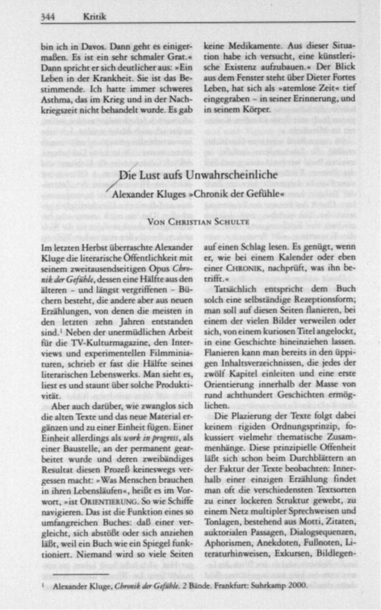
Beschreibung einer Rezension in einer Zeitschrift
Aleph | RDA | Element | Erfassung
331 | 2.3.2 | Haupttitel | $a <<Die>> Lust aufs Unwahrscheinliche
335 | 2.3.4 | Titelzusatz | $a Alexander Kluges ″Chronik der Gefühle″
359 | 2.4.2 | Verantwortlich-keitsangabe | $a von Christian Schulte
595 | 2.8.6 | Erscheinungs-datum | $a 2011
051 Pos.0 | 2.13 | Erscheinungs-weise | a (Einzelne Einheit → unselbstständig erschienenes Werk)
061 | 3.2 | Medientyp | $b n (ohne Hilfsmittel zu benutzen)
062 | 3.3 | Datenträgertyp | $b nc (Band)
596 | 3.4 | Umfang | $a Seite 344-350
=331 | 6.2.2 | Bevorzugter Titel des Werkes | Die Lust aufs Unwahrscheinliche
060 | 6.9 | Inhaltstyp | $b txt (Text)
Beispiel 4
Rezension in Merkur. Deutsche Zeitschrift europäisches Denken. Heft 4, 55. Jahrgang, April 2001
37

Slide 38
Beschreibung einer Rezension in einer Zeitschrift, Forts.
Beispiel 4
Aleph | RDA | Element | Erfassung
037b | 6.11 | Sprache der Expression | $a ger
=100 =331 | 17.8 | In der Manifestation verkörpertes Werk | Schulte, Christian. Die Lust aufs Unwahrscheinliche
100 | 19.2 | Geistiger Schöpfer | $P Schulte, Christian $9 GND-IDN
 | 18.5 | Beziehungskenn-zeichnung | $4 aut (Verfasser)
Rezension in Merkur. Deutsche Zeitschrift europäisches Denken. Heft 4, 55. Jahrgang, April 2001
38

Slide 39
Beschreibung einer Rezension in einer Zeitschrift, Forts.
Beispiel 4
Aleph | RDA | Element | Erfassung
590 | 27.1 | In Beziehung stehende Manifestation | $a Merkur
 |  |  | $a Stuttgart
594
in 596 |  |  | $a Jahrgang 55, Heft 4 (2001),_Seite 344-350
 | 24.5 | Beziehungs-kennzeichnung (nach Anhang J.4.4) | Enthalten in
534 | 27.1 | In Beziehung stehende Manifestation | $a Chronik der Ge-fühle / Alexander Kluge. - 1. Auflage. - Frankfurt am Main : Suhrkamp, 2001
 | 24.5 | Beziehungskenn-zeichnung (nach Anhang J.4.3) | $p Rezension von
Rezension in Merkur. Deutsche Zeitschrift europäisches Denken. Heft 4, 55. Jahrgang, April 2001
39

Slide 40
Beschreibung Einzelbeiträge im Bereich AV-Materialien
hierunter fallen z.B.:
  Tracks / Beiträge auf einer CD
  Beiträge auf einer DVD
Alle für Zusammenstellungen relevanten Aspekte wurden in den Beispielen für gedruckte Materialien veranschaulicht und gelten auch für den AV-Bereich
Ausgearbeitete Beispiele können Sie in der Textversion zu dieser Powerpoint-Schulung finden oder in der Beispielsammlung der AG RDA im RDA Info-Wiki.
40

Slide 41
Beschreibung eines Teils auf einer DVD
Die folgenden vier Folien veranschaulichen die analytische Beschreibung des 2. Teils auf einer DVD
41

Slide 42
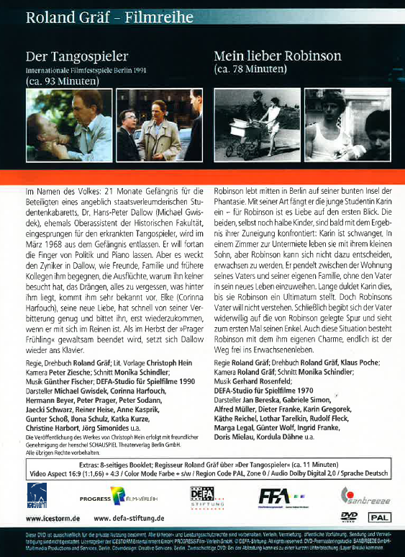
Analytische Beschreibung des 2. Teils einer DVD
Aleph | RDA | Element | Erfassung
331 | 2.3.2 | Haupttitel | $a Mein lieber Robinson
359 | 2.4.2 | Verantwortlich-keitsangabe | $a Regie: Roland Gräf_;_ Drehbuch: Roland Gräf, Klaus Poche_;_ Darsteller: Jan Bereska, Gabriele Simon, Alfred Müller [und andere]
 | 2.4.2 | Verantwortlich-keitsangabe
 | 2.4.2 | Verantwortlich-keitsangabe
595 | 2.8.6 | Erscheinungs-datum | $a 2013
051 Pos.0 | 2.13 | Erscheinungs-weise | a (Einzelne Einheit → unselbstständig erschienenes Werk)
061 | 3.2 | Medientyp | $b v (video)
062 | 3.3 | Datenträgertyp | $b vd (Videodisk)
=331 | 6.2.2 | Bevorzugter Titel des Werkes | Mein lieber Robinson
Beispiel 5
2 Filme des Regisseurs Roland Gräf auf DVD
42

Slide 43
Analytische Beschreibung des 2. Teils einer DVD, Forts.
Aleph | RDA | Element | Erfassung
060 | 6.9 | Inhaltstyp | $b tdi (zweidimensionales bewegtes Bild)
037b | 6.11 | Sprache der Expression | $a ger
518b | 7.11 | Erfassungsort und Erfassungsdatum | $a DEFA-Studio für Spielfilme 1990
in 596 | 7.17 | Farbinhalt | $a 1 DVD-Video_(78 min):_farbig und schwarz-weiß
in 596 | 7.22 | Dauer | $a 1 DVD-Video_(78 min):_farbig und schwarz-weiß
=331 | 17.8 | In der M. verkörpertes Werk | Mein lieber Robinson
100b | 19.3 | Sonstige Person, die mit einem Werk in Beziehung steht | $p Gräf, Roland $d 1934- $9 GND-IDN
 | 18.5 | Beziehungs-kennzeichnung | $4 fmd (Filmregisseur) $4 aus (Drehbuchautor)
Beispiel 5
2 Filme des Regisseurs Roland Gräf auf DVD
43

Slide 44
Analytische Beschreibung des 2. Teils einer DVD, Forts.
Aleph | RDA | Element | Erfassung
104b | 19.3 | Sonstige Person, die mit einem Werk in Beziehung steht | $p Poche, Klaus $d 1927-2007 $9 GND-IDN
 | 18.5 | Beziehungs-kennzeichnung | $4 aus (Drehbuchautor)
108b | 20.2 | Mitwirkender | $p Bereska, Jan $d 1951- $9 GND-IDN
 | 18.5 | Beziehungs-kennzeichnung | $4 act (Schauspieler)
112b | 20.2 | Mitwirkender | $a Simon, Gabriele $9 GND-IDN
 | 18.5 | Beziehungs-kennzeichnung | $4 act (Schauspieler)
116b | 20.2 | Mitwirkender | $p Müller, Alfred $d 1926-2010 $9 GND-IDN
 | 18.5 | Beziehungs-kennzeichnung | $4 act (Schauspieler)
Beispiel 5
2 Filme des Regisseurs Roland Gräf auf DVD
44

Slide 45
Analytische Beschreibung des 2. Teils einer DVD, Forts.
Beispiel 5
Aleph | RDA | Element | Erfassung
590 | 27.1 | In Beziehung stehende Manifestation im ISBD-Format oder Identifikator, z.B. ISBN oder Bestellnummer | $a <<Der>> Tangospieler
591 |  |  | $a Regie: Roland Gräf ; Drehbuch: Roland Gräf
594 |  |  | $a [Berlin]
599 |  |  | $a 19864
 | 24.5 | Beziehungskenn-zeichnung (nach Anhang J.4.4) | Enthalten in
2 Filme des Regisseurs Roland Gräf auf DVD
45

Slide 46
Beschreibung eines Tracks auf einer CD
Die folgenden drei Folien veranschaulichen die analytische Beschreibung eines Tracks / Beitrags auf einer CD
46

Slide 47
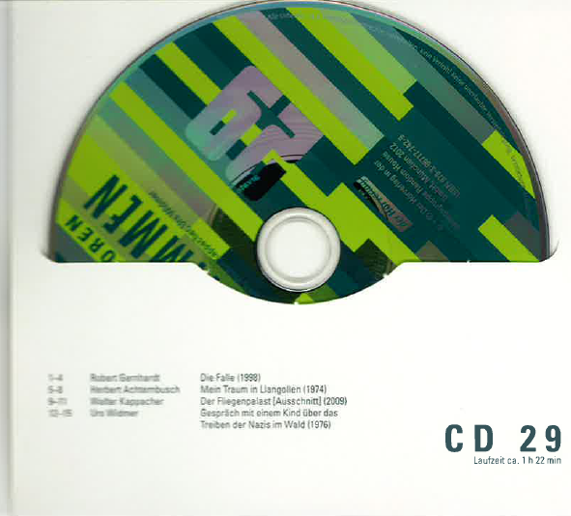

Beschreibung eines Tracks auf einer CD
Beispiel 6
Aleph | RDA | Element | Erfassung
331 | 2.3.2 | Haupttitel | $a <<Die>> Falle
359 | 2.4.2 | Verantwortlich-keitsangabe | $a Robert Gernhardt
595 | 2.8.6 | Erscheinungs-datum | $a 2012
051 Pos.0 | 2.13 | Erscheinungs-weise | a (Einzelne Einheit → unselbstständig erschienenes Werk)
061 | 3.2 | Medientyp | $b s (audio)
062 | 3.3 | Datenträgertyp | $b sd (Audiodisk)
=331 | 6.2.2 | Bevorzugter Titel des Werkes | Die Falle
060 | 6.9 | Inhaltstyp | $b spw (gesprochenes Wort)
47

Slide 48
Beschreibung eines Tracks auf einer CD
Beispiel 6
Aleph | RDA | Element | Erfassung
037b | 6.11 | Sprache der Expression | $a ger
518b | 7.11 | Erfassungsort und Erfassungsdatum | $a 1989
=100 =331 | 17.8 | In der Manifestation verkörpertes Werk | Gernhardt, Robert, 1937-2006. Die Falle
100 | 19.2 | Geistiger Schöpfer | $p Gernhardt, Robert $d 1937-2006 $9 GND-IDN
 | 18.5 | Beziehungs-kennzeichnung | $4 aut (Verfasser) $4 nrt (Erzähler)
48

Slide 49
Beschreibung eines Tracks auf einer CD
Beispiel 6
Aleph | RDA | Element | Erfassung
590 | 27.1 | In Beziehung stehende Manifestation im ISBD-Format oder Identifikator | $a Erzählerstimmen : die Bibliothek der Autoren : 183 Autorinnen & Autoren : 100 Jahre Erzählung im Originalton
594 |  |  | $a München
in 596 |  |  | $a Teil 5. 1934-1938,_1 CD
599c |  |  | $a 978-3-86717-742-9
 | 24.5 | Beziehungs-kennzeichnung (nach Anhang J.4.4) | Enthalten in
49

